Slide 1
在接下來的短短時間，我們會聊到…
1
2
3
4
求職準備
工讀權益
職場軟實力
其他

Slide 2
求職三部曲
如果找這份工作對你是重要的事情，就應該充分做好準備

Slide 3
求職首部曲 準備履歷自傳
設計個人履歷表
  公版履歷很容易讓你看起來跟別人一樣！
  引起閱讀興趣、突顯個人專長
  自傳簡短，重視內容邏輯 > 字數
  真實呈現，適度包裝，勿誇大不實
  履歷很難一次到位，需要定期檢視更新
針對應徵企業客製化
  事前先做功課：調整履歷、準備面試問題
主動投遞履歷
RICH職場體驗網的「職場達人」單元，有詳盡介紹喔！

Slide 4
求職二部曲 選擇求職管道
實體管道：
  校園徵才活動、就業博覽會、就業服務中心/站…
網路管道：
  人力銀行、企業官方網站、BBS…
  RICH職場體驗網
  台灣就業通網站等
其他：
  學校教授推薦、學長姐及親友介紹…
推薦！
小提醒：
務必記得你透過哪些管道求職！

Slide 5
求職三部曲 面試準備
面試前
  收集應徵公司近況等相關資訊
  準備個人履歷表與作品集
  準備自我介紹、能突顯自己的小故事
  演練面試問題（被問與發問）
  注意面試前的飲食、穿著、儀容
面試時
  提前5分鐘到達面試地點
  真實呈現，適度包裝，勿誇大不實
面試後
  Email感謝信，追蹤應徵結果
RICH職場體驗網的「職場達人」單元，有詳盡介紹喔！

Slide 6
工讀權益
這些事情，知道對你比較好

Slide 7
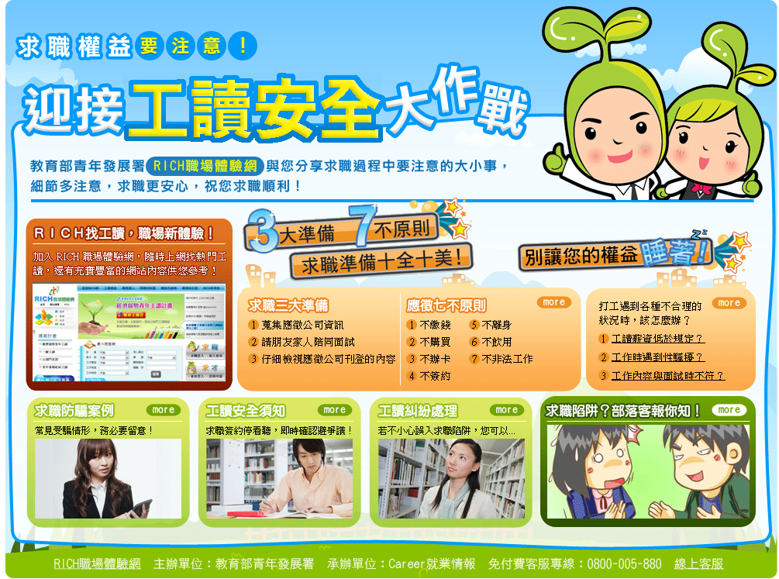

Slide 8

快問快答，有獎徵答！
Q.工讀生是否為勞動基準法上所稱「勞工」？
  A.
Q.工讀生可享公司勞健保嗎？
  A.
Q.工讀生是否適用最低薪資規定？
  A.
工讀脫口秀動畫：
http://rich.yda.gov.tw/richCandidate/doc/vedioList.jsp?cate=A0B9313839EF53DE

Slide 9
快問快答，有獎徵答！
Q.以下哪個工作內容比較合理呢？
  (1)無須經驗，工作輕鬆，保證月入10萬
  (2)購買5萬元公司商品，即可上工
  (3)態度佳，享勞健保，時薪115元
  (4)需辦理公司信用卡，以示忠誠

Slide 10
快問快答，有獎徵答！
Q.參加了一場很吸引人的創業說明會，廠商打著「加入會員即享月收入10萬」名號，但加入會員須先購買5萬元的健康產品。請問：下列說法哪一項有誤？
  (1)不應付錢購買任何有形無形之產品
  (2)找一位社會經驗豐富的友人陪同面試，互相照料
  (3)當場簽署契約文件搶先機
  (4)個人證件及信用卡，不交給求職廠商保管

Slide 11
快問快答，有獎徵答！
Q.終於有機會進行面試，以下哪個行為不可取？
  (1)找好朋友陪同到面試地點，或告知家人面試地點
  (2)事前先了解公司地點、背景與營運狀況
  (3)大吃大喝雇主提供的不明食物與飲料
  (4)清楚詢問工作內容與勞動條件

Slide 12
快問快答，有獎徵答！
Q.面試時遇到哪些徵兆時要立刻提高警覺，小心誤入求職陷阱？
  (1)面試官說話輕浮、不正經
  (2)不斷轉換面試地點
  (3)面試過程過分草率
  (4)以上皆是

Slide 13
快問快答，有獎徵答！
Q.面試後，公司要求你快點簽合約，這時應該？
  (1)先看清楚合約內容，若是不法合約，絕對不簽署。
  (2)好不容易得到工作，當然立刻簽下。

Slide 14
快問快答，有獎徵答！
Q.面試某公司的行政助理，公司規定：正式員工月薪30,000元，但試用期間不支薪，且須先上一星期的職前教育訓練。請問：下列說法哪一項有誤？
  (1)面試前先查詢公司是否為合法設立及瞭解營業項目
  (2)公司有新人教育訓練課程，需先繳交一筆「訓練費用」
  (3)面試前需了解公司對於受雇者投保勞、健保情況
  (4)就算是試用期間也應予給薪

Slide 15
快問快答，有獎徵答！
Q.被錄取了！公司通知報到時要提供身份證影本，做為存檔證明，該怎麼做？
  (1)肯定有問題，不提供
  (2)還有什麼好說的，提供
  (3)於影本上加註用途後再提供

Slide 16
快問快答，有獎徵答！
Q.工作時有被性騷擾的感覺，該怎麼辦？
  (1)為了薪水默默承受
  (2)不反應，直接離職
  (3)向政府單位舉發，維護自身權益
  (4)當場翻臉並動手毆打老闆，轉頭就走

Slide 17
快問快答，有獎徵答！
Q.關於求職發生爭議之因應對策，下列何者有誤？
  (1)發生糾紛時，可向工作所在地之勞工局申請調解
  (2)若雇主有任何不法行為，可檢證向勞工局舉發
  (3)可依法向勞動檢查機構或勞工局檢舉，並派員實施檢查
  (4)威脅提告雇主，使其心生恐懼

Slide 18
快問快答，有獎徵答！
Q.有關工作時間，請問下列說法哪一項有誤？
  (1)每日正常工作時間不得超過8小時
  (2)因健康或正常理由不能加班，雇主不得強制
  (3)每2週工作總時數為88小時

Slide 19
職場軟實力
打工的目的不只是賺錢，培養職場軟實力一輩子受用！

Slide 20
快問快答，有獎徵答！
Q.新鮮人在工作前最好做足準備，讓自己盡快適應職場生活，下列何者做法有誤？
  (1)了解公司文化
  (2)熟知辦公室禮儀
  (3)熟悉工作內容
  (4)作息不正常，遲到常請假

Slide 21
快問快答，有獎徵答！
Q.雖然與公司的主管以及老闆都很熟，但在職場上可以隨口直呼主管或老闆的名字嗎？
  (1)可以
  (2)不可以
  (3)原則上不宜，但視公司文化而異

Slide 22
快問快答，有獎徵答！
Q.在辦公室通電話，為了讓對方聽內容，可以「高分貝」講話嗎？
  (1)可以
  (2)不可以

Slide 23
快問快答，有獎徵答！
Q.拜訪客戶時，抵達的時間是一門學問。若今天交通順暢，抵達時發現早到30分鐘，哪一種處理方式最不好？
  (1)直接上樓，反正提早開始可以提早結束
  (2)先打個電話給客戶，詢問是否能將拜訪時間提早
  (3)先在外面晃一下，等時間到了再進去
  (4)找個廁所整理一下儀容

Slide 24
快問快答，有獎徵答！
Q.關於改變辦公室的氣氛，下列哪者不恰當？
  (1)在凌亂的辦公室工作，會把大家工作的心情弄糟
  (2)善用資料夾可讓自己的辦事流程更順暢
  (3)適時調整檔案架或檔案櫃方向，或可改變工作氣氛
  (4)桌上擺放雜亂，才表示工作有效率

Slide 25
快問快答，有獎徵答！
Q.下列辦公室打招呼方式，何者正確？
  (1)下班時同事都還在工作，最好默默離開
  (2)進辦公室剛好看到主管跟老闆在說話，還是像平常一樣問好或致意
  (3)外出拜訪客戶的主管回到辦公室，此時最好什麼話都不要說

Slide 26
快問快答，有獎徵答！
Q.講電話時約好的訪客準時出現，若無其他同事幫忙接待，該如何處理？
  (1)手邊電話比較重要，先不理會訪客以免分心
  (2)盡快結束電話，優先處理訪客接待事宜
  (3)對方看到我在講電話，應可以理解，所以繼續通話

Slide 27
快問快答，有獎徵答！
Q.與重要人物一起用餐，若手機響了，你應該？
  (1)兩聲之內接聽，並長話短說
  (2)不管它，假裝是別人的電話在響
  (3)致歉並將電話轉為靜音，以身旁的人為優先
  (4)致歉離座，到洗手間接電話

Slide 28
快問快答，有獎徵答！
Q.關於職場生存法則，下列哪個行為不恰當？
  (1)建立良好人際關係
  (2)隨時調整自己腳步，保持戰力
  (3)批評別人時，只對事不對人，不做人身攻擊
  (4)凡事以自己的利益為優先考量

Slide 29
快問快答，有獎徵答！
Q.職場人際關係養成，下列哪個行為不恰當？
  (1)重視每一位與自己交會的人
  (2)與主管、同事廣結善緣
  (3)重要事情盡量面對面溝通
  (4)獨來獨往，不與人打交道

Slide 30
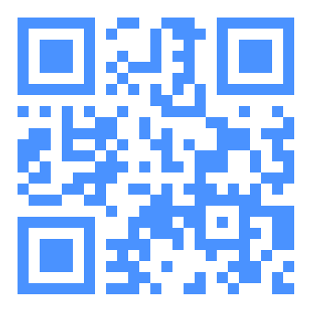
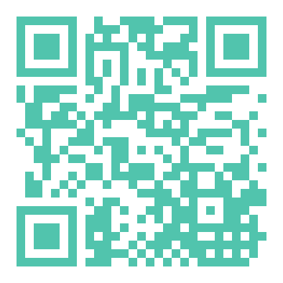
r
f
c
RICH職場體驗網
Facebook粉絲團
客服專線
免付費客服專線
0800-005-880
一般工讀
(02)27031250
#314蘇小姐 / #613張先生

Slide 31
RICH與大家一起加油！

